Slide 1
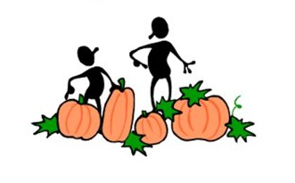
Pumpkin Fat

Slide 3
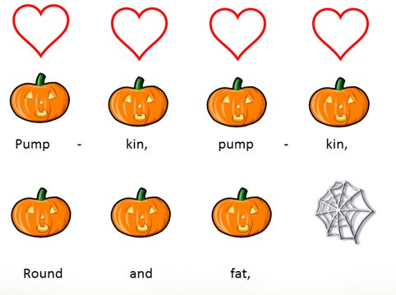

Slide 6
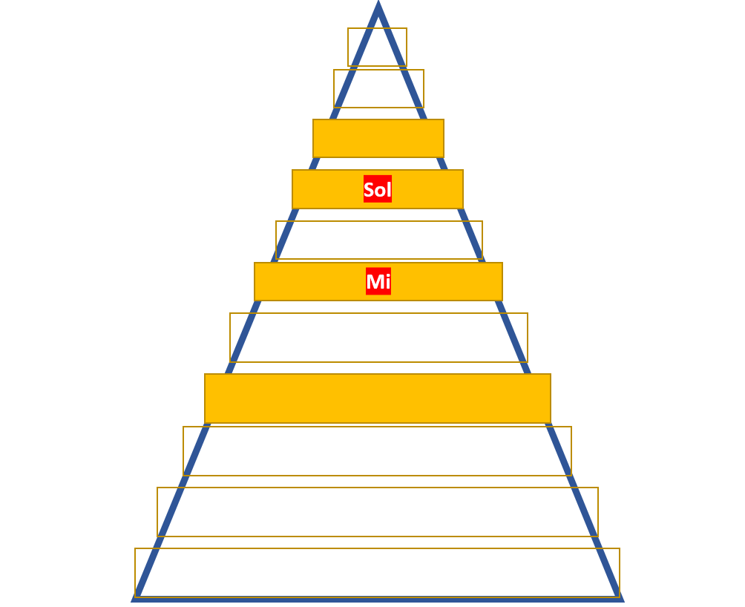
A new note has moved onto melody mountain!

Slide 7
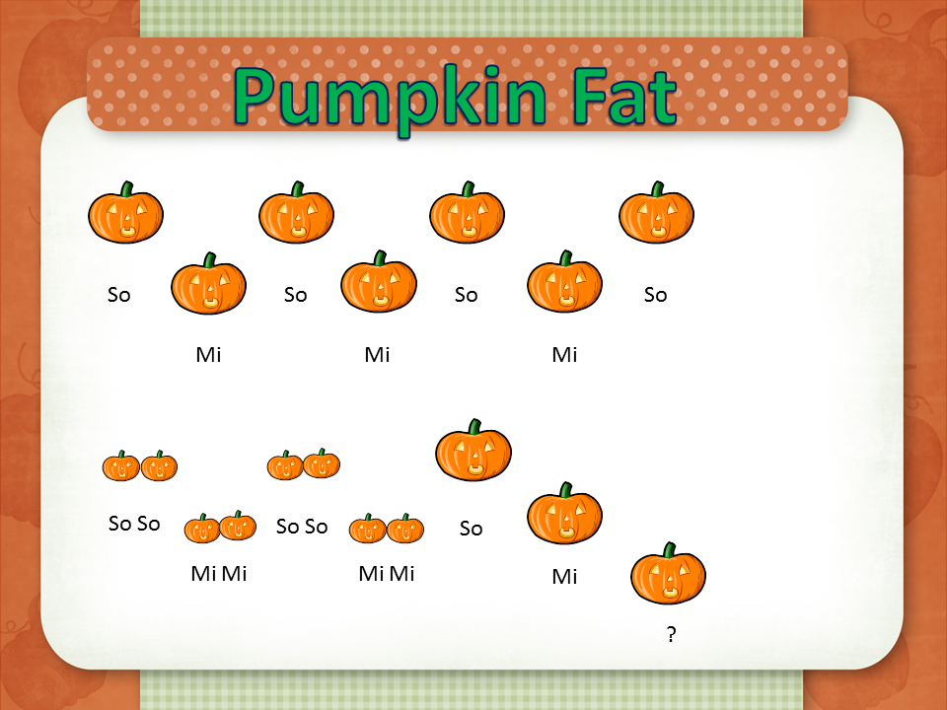

Slide 8
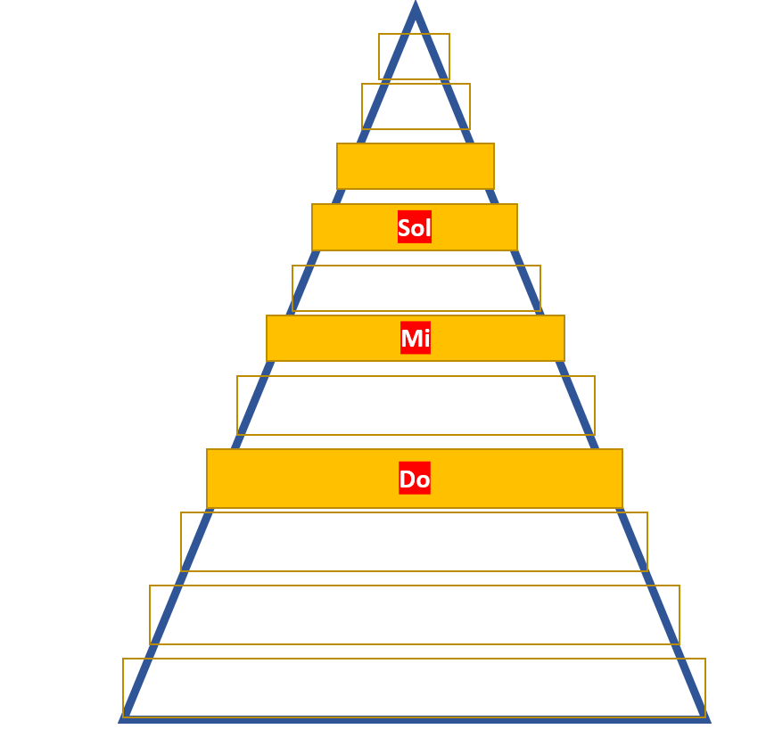
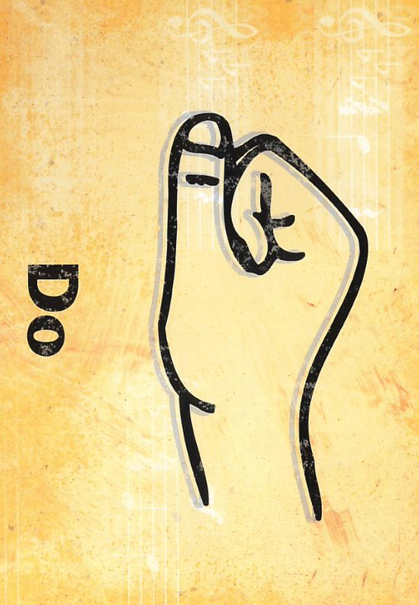
The new note is called 'do'!

Slide 9
Sol
Mi
Do

Slide 10
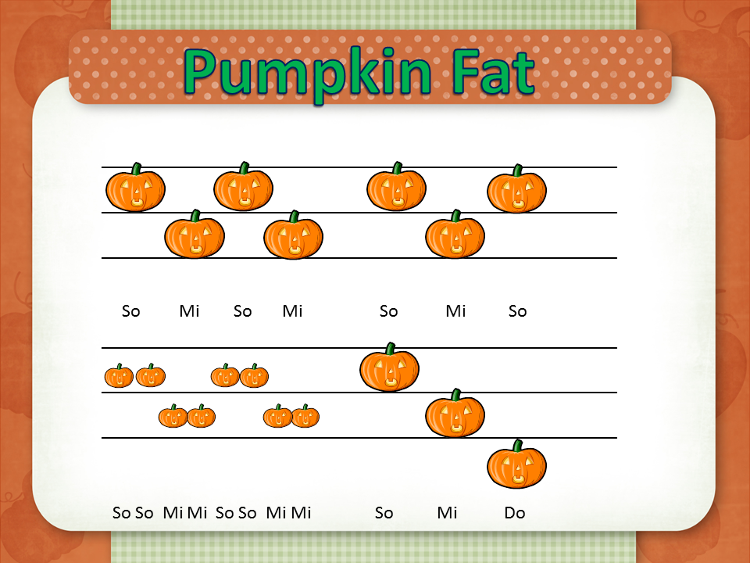

Slide 12
Citrouille,
Citrouille

Slide 13
Citrouille, citrouille​
Grand et gros​
Devient citrouille lanterne Avec
un grand son!

Slide 14
Ci - trouille, Ci - trouille grand et gros
Devient citrouille lanterne avec un grand son!

Slide 15
Ci - trouille, Ci - trouille grand et gros
Devient citrouille lanterne avec un grand son!

Slide 17
Un nouveau note est
déménagé sur la montagne
de mélodie!

Slide 19
Le nouveau note
s' appele 'do'!

Slide 20
Sol
Mi
Do

Slide 21
So mi so mi so mi so
So So mi mi so so mi mi so mi do

Slide 22
Ci - trouille, Ci - trouille grand et gros
Devient citrouille lanterne avec un grand son!

